Slide 1
Web程式設計 3C預購-排隊系統
資工四-洪苡瑄s07352034

Slide 2
01 網頁介面
02 元件介紹
03 功能介紹
目錄

Slide 3
01. 網頁介面

Slide 4
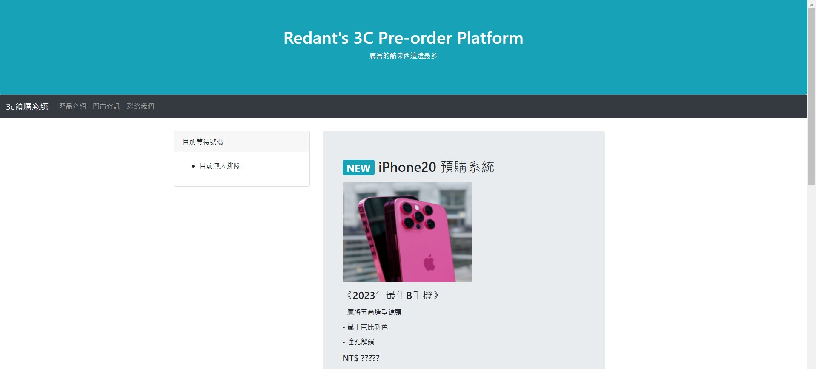
網頁介面
Redant’s 3C Pre-order Platform
提供給廣大的用戶們
最即時最快速的預購系統

Slide 5
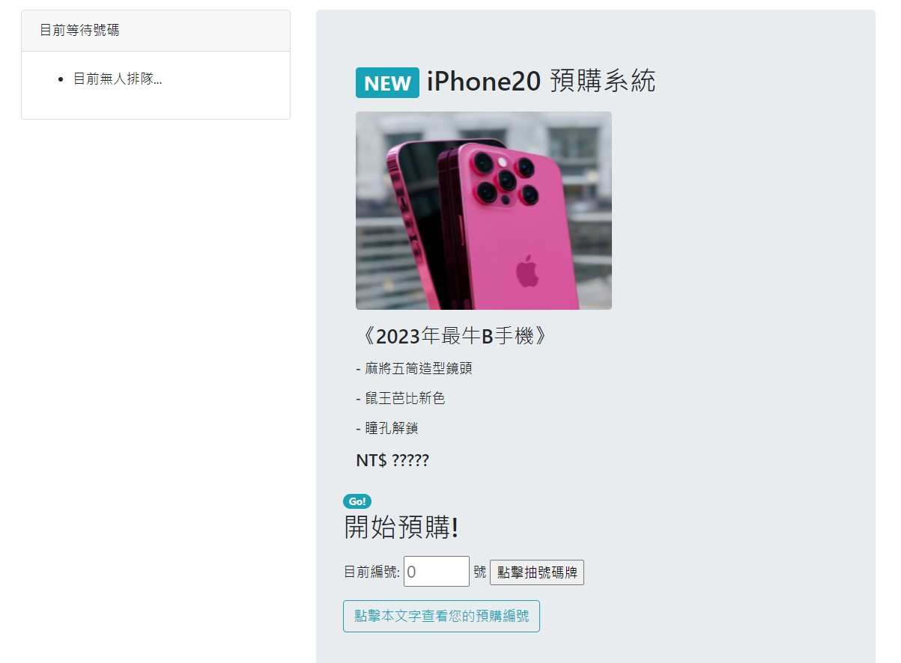
網頁介面
預購產品資訊
顯示目前等待預購的號碼
預購系統抽號碼牌

Slide 6
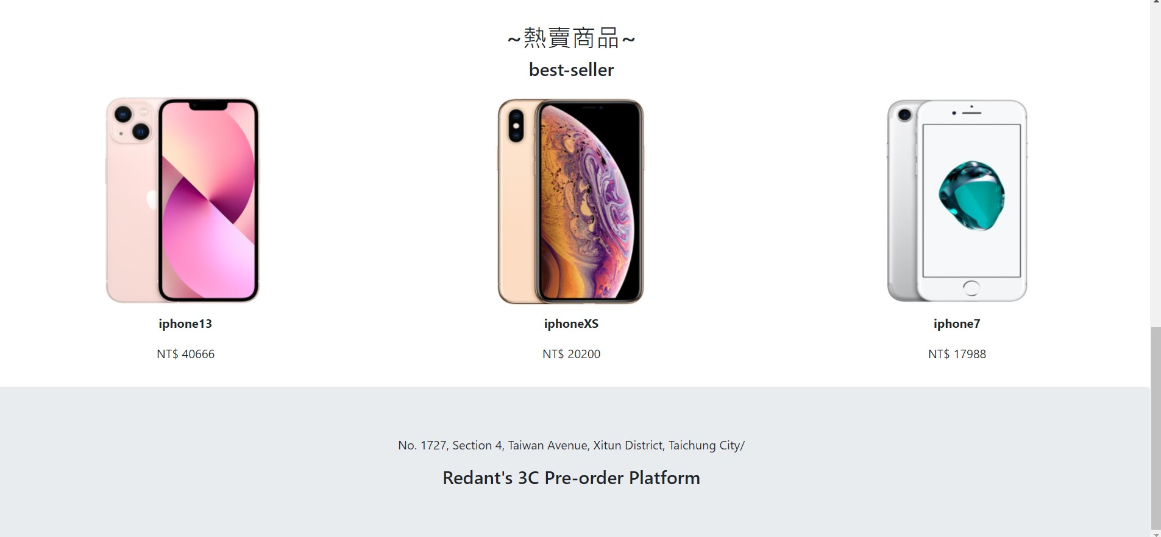
網頁介面
TOP3 熱門預購商品
網頁下方資訊欄

Slide 7
02. 元件介紹

Slide 8
元件介紹
jumbotron
navbar
img-rounded
card
badges
jumbotron

Slide 9
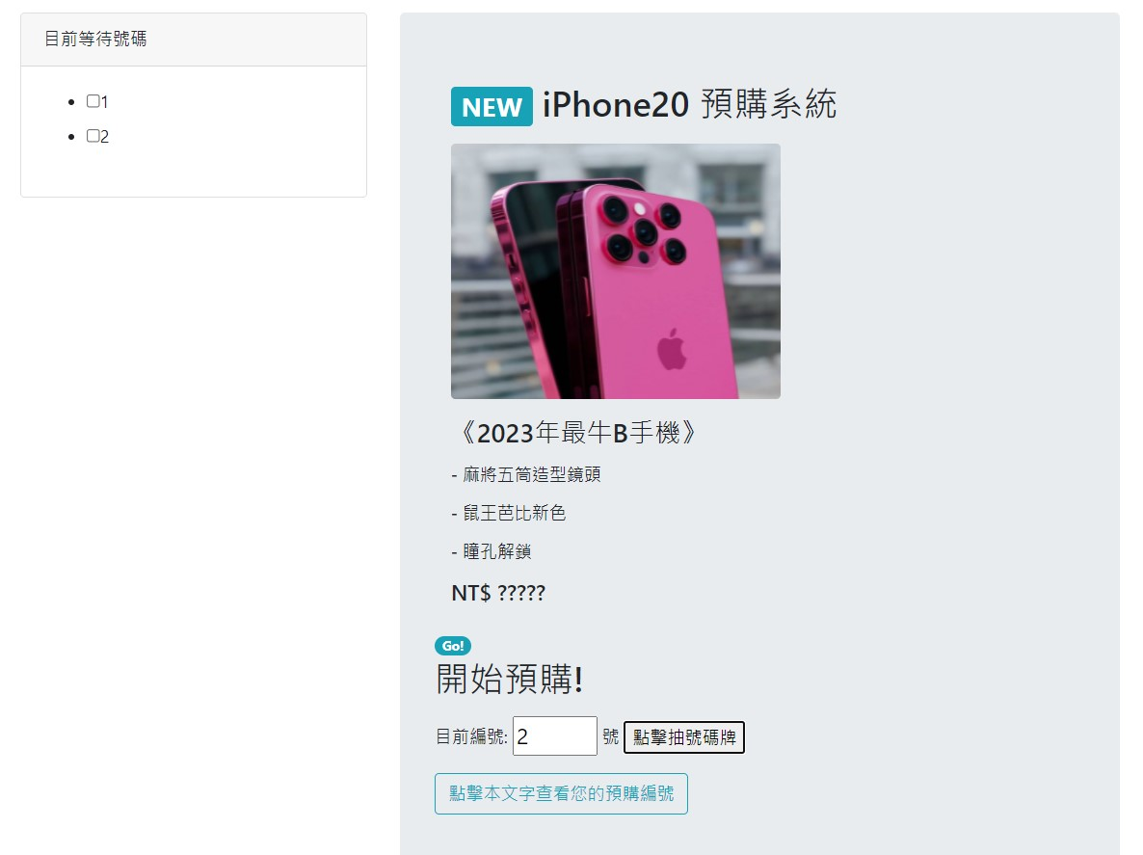
元件介紹
checkbox
badges-pill
text
button

Slide 10
元件介紹
row text-center
jumbotron text-center

Slide 11
03. 功能介紹

Slide 12
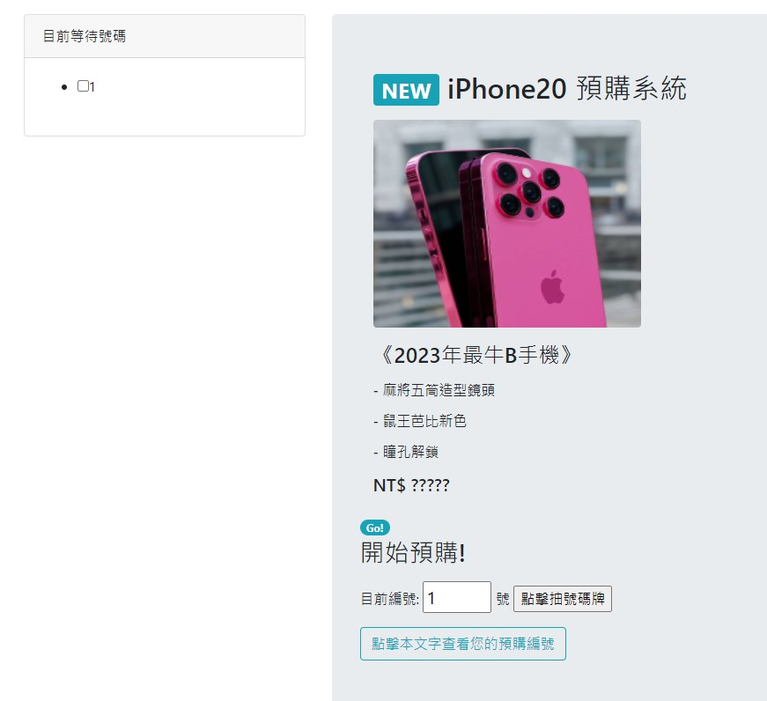
功能介紹
+1
目前編號:0 當使用者要預購時
>點擊「點擊抽號碼牌」
> text數字顯示+1
(表示使用者剛剛抽的號碼牌)
> 並且在左邊的目前等待號碼顯示號碼。
+1

Slide 13
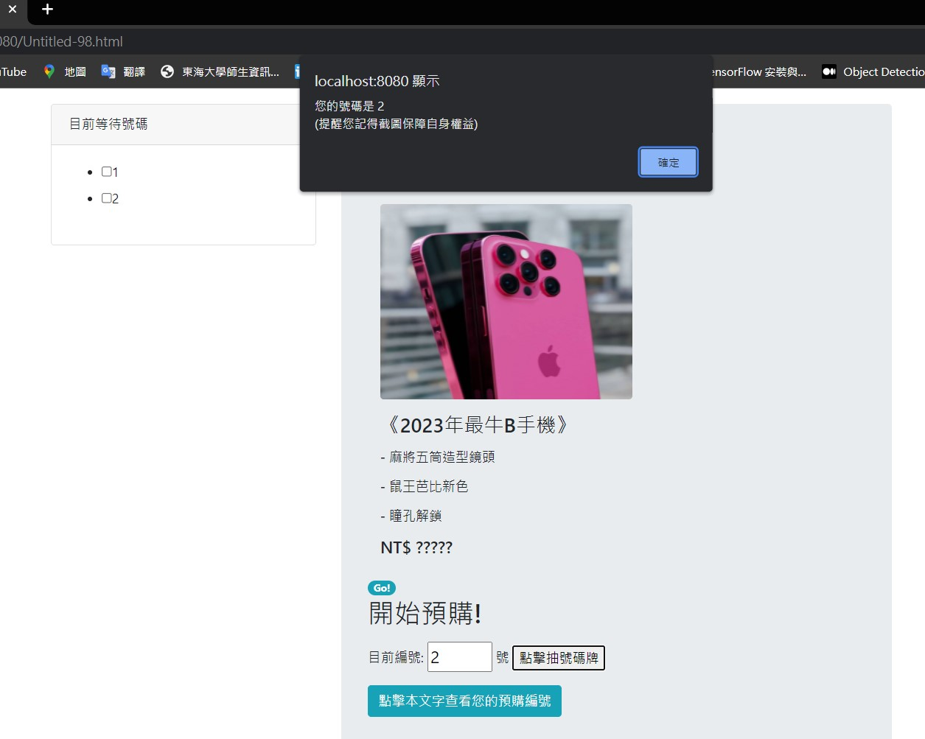
功能介紹
Alert:
點擊「點擊本文查看您的預購編號」的按鈕後會出現小框，讓使用者截圖保存。

Slide 14
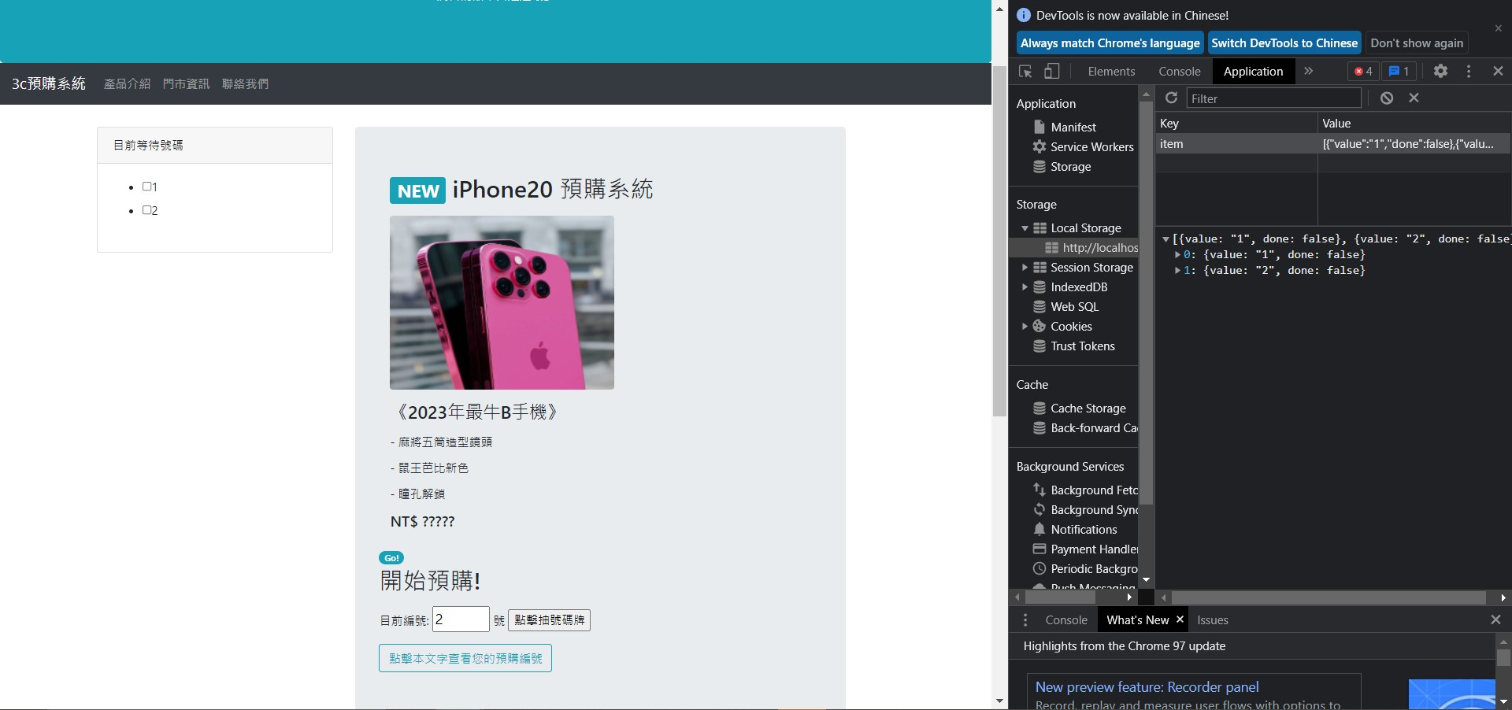
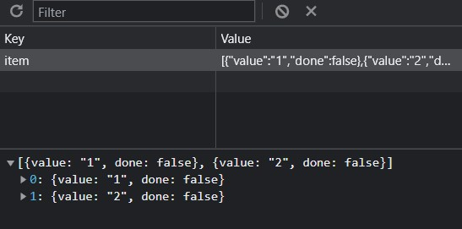
功能介紹
F5
當執行F5重新整理時，儲存在Local Storage的值不會消失。

Slide 15
Thank you

